Slide 1

Rimozione Pubblicità
Use Cases for Project

Slide 2

Informazioni generali
ID | 012
Titolo | Rimozione Pubblicità
Versione | 1.0
Autore
Data ultima revisione
Autore ultima revisione
Riferimenti e documenti collegati | UseCase.mdj
Note

Slide 3

Attivazione
Trigger | Preme il pulsante “Rimuovi Pubblicità”
Frequenza di utilizzo | Bassa
Benefici organizzativi | Non si viene disturbati da pubblicità durante l’utilizzo dell’applicazione
Attore principale | Utente
Attori secondari
Pre condizioni | L’utente deve avere una carta di credito valida
Post condizioni | L’utente non avrà nessuna pubblicità nell’applicazione

Slide 4
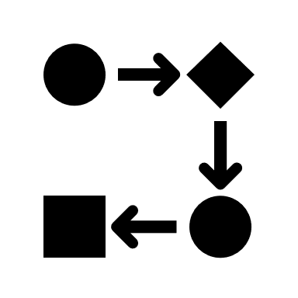
Svolgimento
Flusso principale | L’utente preme il pulsante “Rimuovi Pubblicità” Si apre un popup che richiede di inserire il metodo di pagamento L’utente inserisce il metodo di pagamento L’utente schiaccia il pulsante “conferma” Il sistema riceve il pagamento Il sistema invia all’utente il messaggio del pagamento avvenuto L’utente non ha più pubblicità
Flusso Alternativo 1
Flusso eccezionale 1

